Slide 1

V.- La iglesia local
Debe hacer la obra social

Slide 2
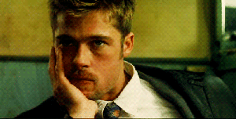
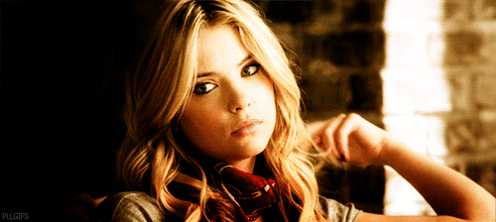
No hay un plan permanente de ayuda a necesitados

Slide 3

La falta de visión por la obra social

Slide 4
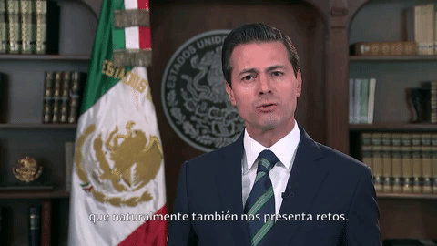
Todos debemos de participar en hacer la obra social

Slide 5
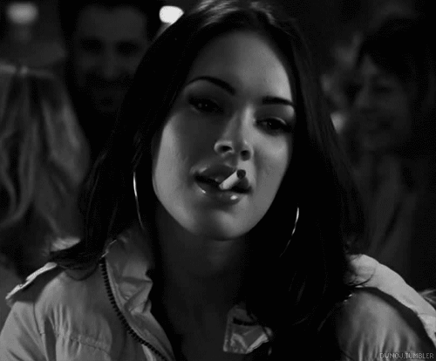
- Programas para los niños de la calle.
- Atención a madres solteras
- Atención a madres e hijos maltratados
- Centro de rehabilitación para drogadictos
- Atención a la prostitución

Slide 6
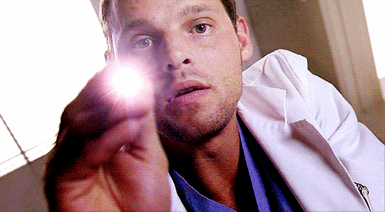
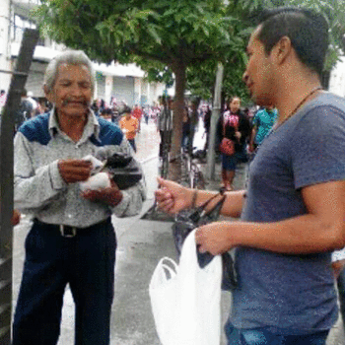
- Alimentación a los indigentes
- Clínicas de la salud
- Centros de hospedaje a familiares de personas hospitalizadas
- Dispensarios médicos
- Jornadas de limpieza

Slide 7

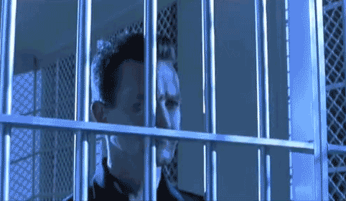
- Orfanatorios
- Escuelas programas radiales de apoyo a la comunidad
- Auxilio a damnificados en caso de desastres
- Asistencia a estudiantes foráneos
- Atención en centros penitenciarios y de readaptación social

Slide 8
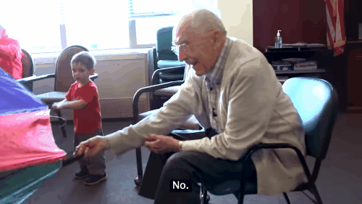
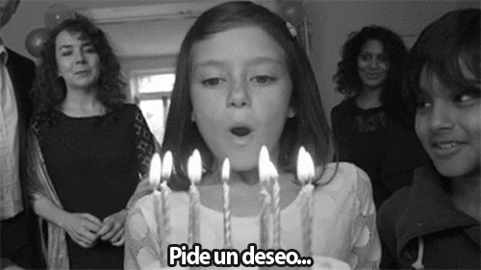
Casa de los inmigrantes
Instancias infantiles
Desayunos calientes
Asilos de ancianos
Pinta de bardas.
Aseo a casas abandonadas con maleza y áreas verdes

Slide 9

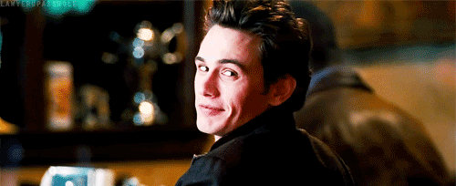
Gracias

